Slide 1
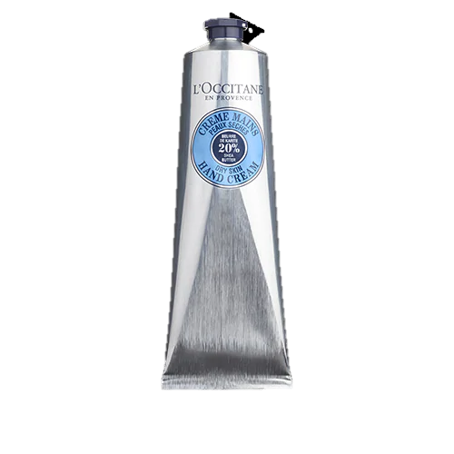
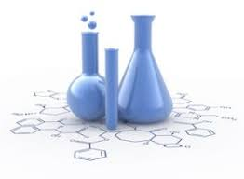
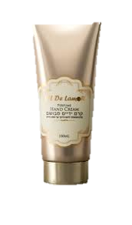
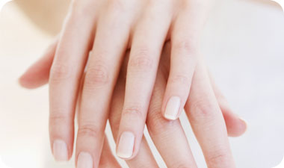
הכימיה של קרם ידיים

Slide 2
קרם ידיים נועד לרכך ולמנוע התייבשות של העור
קרם ידיים הוא תערובת אחידה המכילה מרכיב מימי ומרכיב שומני
המרכיב השומני בקרם נותן את תכונת הריכוך
המרכיב המימי מאפשר ספיגה טובה של הקרם לתוך העור

Slide 3
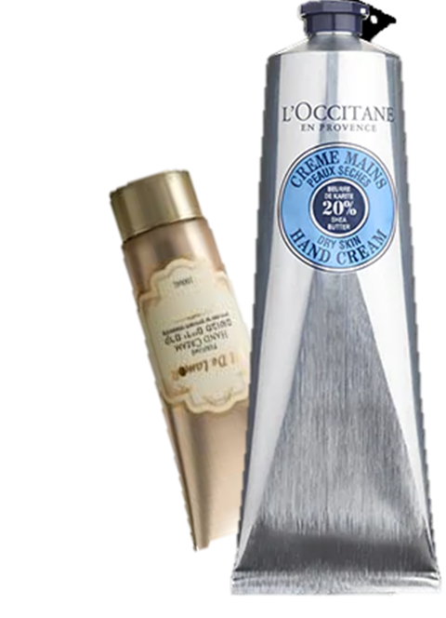
מהו ההרכב המיטבי של קרם הידיים?
# אחוז גבוה יותר של המרכיב השומני יגרום להזנה טובה יותר של העור אך להפחתת כושר הספיגה.
# אחוז גבוה יותר של המרכיב המימי ישפר את כושר הספיגה אך לא ירכך טוב את העור.

Slide 4
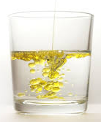
אז מה הבעיה?
איך מאחדים חומר הידרופובי והידרופילי
לתערובת בעלת מרקם אחיד ונעים?

Slide 5
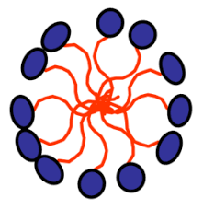
צריך להוסיף חומר שיתווך בין המים לשמן! חומר זה נקרא חפ"ש חומר פעיל שטח

Slide 6
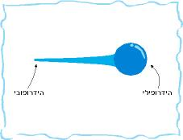
תכונות החפ"ש
צד אוהב מים – הידרופילי
צד אוהב שמן (פוחד ממים) - הידרופובי
פוחד ממים
אוהב מים

Slide 7
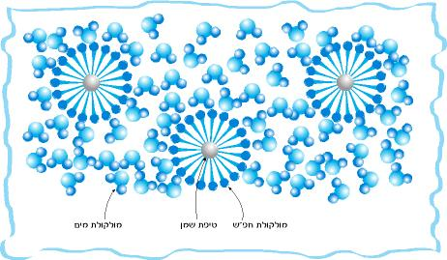
כיצד עובד חפ"ש?
ממולקולות מים
פוחד ממים
אוהב מים
טיפת שמן
חפ"ש

Slide 8
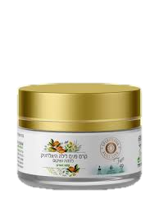
אילו תכונות נוספות היינו רוצים לקרם ידיים?
נעים למגע
אחיד – שלא תיפרד ממנו שכבת השומן
עמידות לאורך זמן – שלא יצמחו חיידקים
ריח נעים
לא יקר מידי
אריזה נאה

Slide 9
הוראות הכנה לקרם ידיים
לכוס כימית שנפחה 250 מ"ל הכניסו 4 גרם גליצרין מונו סטראט
הוסיפו לכוס את שמן החמניות + חומר משמר + גליצרין
הכניסו את הכוס לאמבט מים חמים (75ºC) וערבבו במקל עד קבלת תערובת אחידה
הוסיפו ספיג'ל (חפ"ש)
הוסיפו 50 מ"ל מים חמים ב- 75ºC וערבבו
לאחר התקררות התערובת ל- 40ºC הוסיפו מספר טיפות של תמצית בושם
העבירו למיכל אחסון

